Slide 1
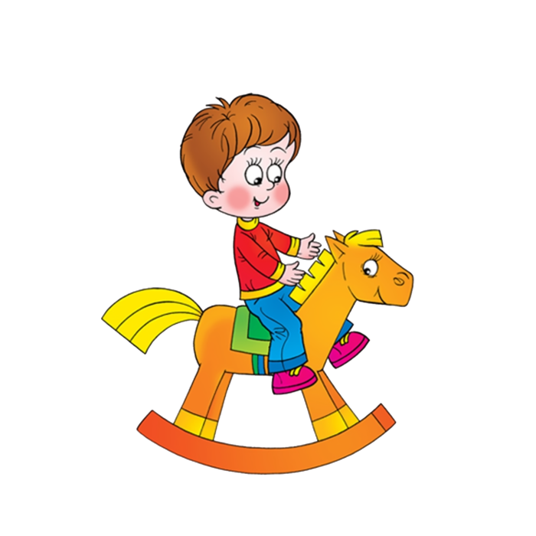
МБДОУ детский сад «Оленёнок»
Дистанционное музыкальное занятие
Средняя группа
(февраль, 4 неделя)
Музыкальный руководитель:
Башкирцева Н.О.

Slide 2
Музыкально-ритмические движения
Упражнение «Всадники»
Рекомендации родителям:
Развивать координацию движений.
Давать команды «Лошадкам»: ходить с высоким подниманием ног, бег, кивать головой.

Slide 3
Пальчиковая гимнастика

Slide 4
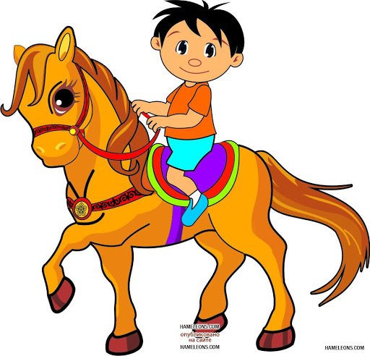
Слушание музыки
Р. Шуман «Смелый наездник»
Рекомендации родителям:
Предложить прослушать музыкальное произведение, вспомнить его название.

Slide 5
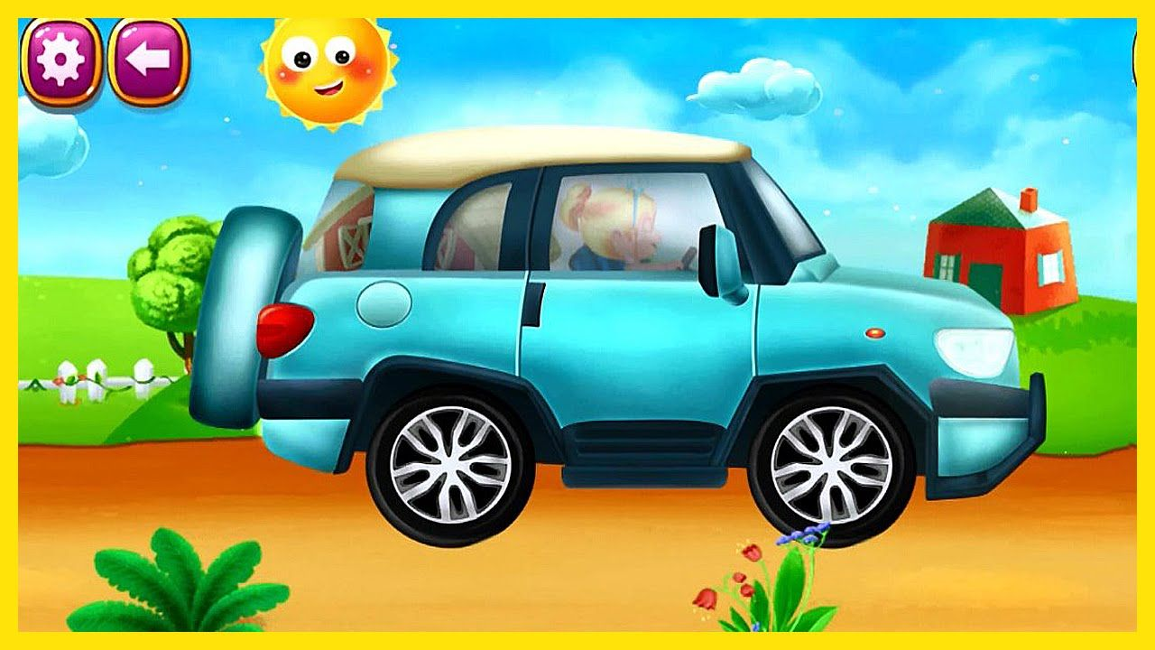
Пение
Слова Н. Найденовой
Музыка Т. Попатенко
В машине, в машине Шофёр сидит. Машина, машина Идёт, гудит. Би-би-би! Би-би-би!
В машине, в машине Детей полно. Поехали дети, Глядят в окно. Би-би-би! Би-би-би!
Вот поле, вот речка, Вот лес густой. Приехали дети, Машина, стой! Би-би-би! Би-би-би!

Slide 6
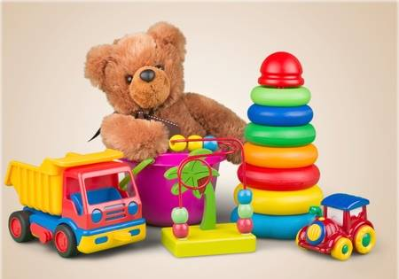
Музыкальная игра «Ищи игрушку»
Рекомендации для родителей:
Под музыку нужно находить и усаживать игрушки в общий круг.
Придумать «Танец игрушек» и потанцевать с ребёнком.

